Slide 1
Read a Design
Guillaume & Lionel (groupe 7)

Slide 2

Rituals
Nous allons vous présenter Rituals…
Rituals est une chaîne de magasin et une marque spécialisée en cosmétique et décoration d’intérieur.
En 2000 le CEO, Raymond Cloostermans, a commencé son périple avec une mission: transformer les routines quotidiennes en moments significatifs.
Le but? Éveiller son potentiel à travers le bien-être et le développement personnel.

Slide 3


Analyse du logo
Description Pure
Cadre Logo Carré
Couleurs Brun: Nature/bonheur
Noir: Moderne/Élegant
Blanc: Pureté
Design Épuré Émette un message simple et fédérateur sur ce qui va se passer ensuite.

Slide 4
B) Description
Nature, Branches entremêlées, la Vie
Noeud Celtique (Bouclier)
Design Épuré

Slide 5
Ressenti par rapport au logo
- apaisant sobre rigide
- ... une attente de suite
- couleurs sobres qui passe sur tous les produits
- logo clair/fioritures en retrait de l'image

Slide 6
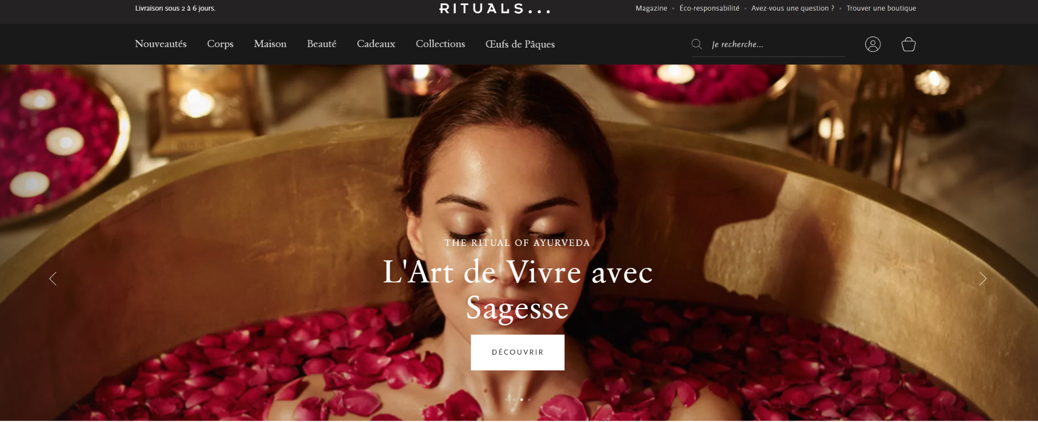
Comment avons-nous analysé le sit web de Rituals…?
Page d’accueil
Home collection

Slide 7
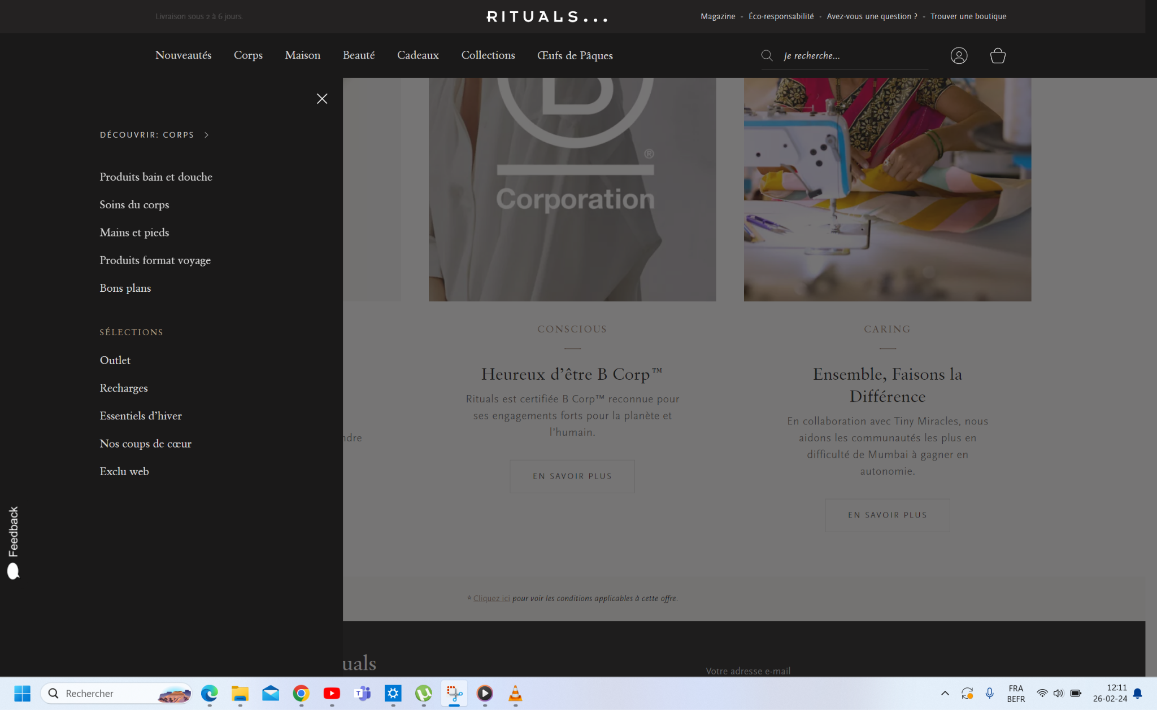
Page d’accueil
- Photos épurées et professionnelles
- Bandeaux de défilements +menus déroulants
- infos concises
- Recherches simples et efficaces
- Feedback accessible
- engagement humain et écologique mis en avant

Slide 8
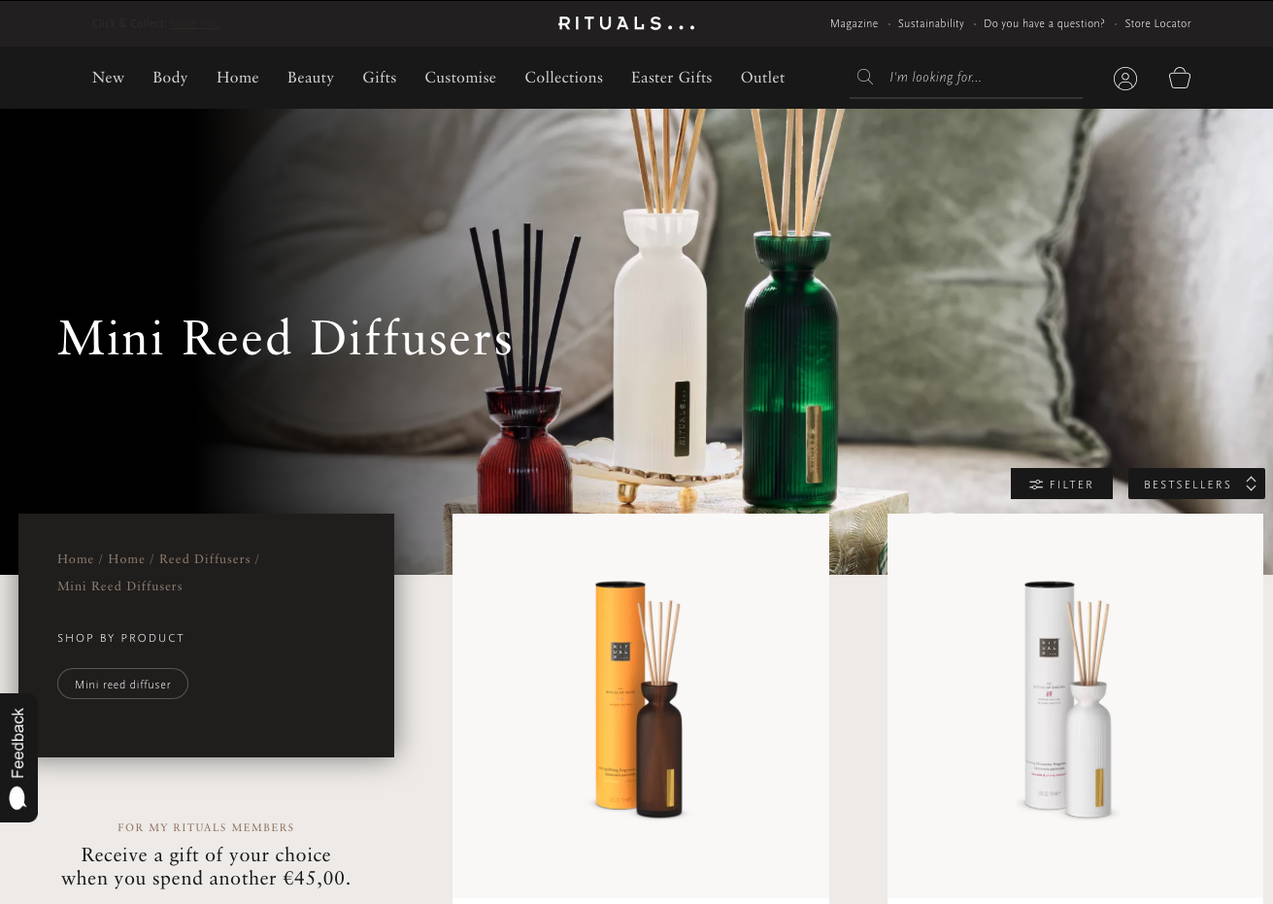
La Page Home
Navigation par bandeaux en 3 étapes
Bandeau foncé - gauche/milieu (logo)
droite pages magazines/aide
Hero Image sobre et colorée
Filtres et produits
Bas de page

Slide 9
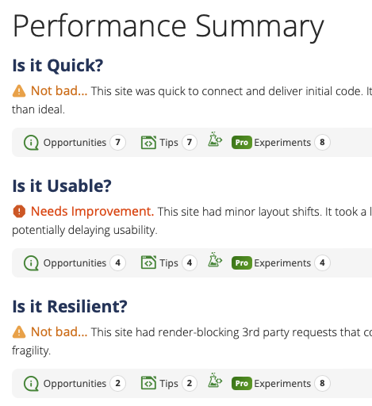
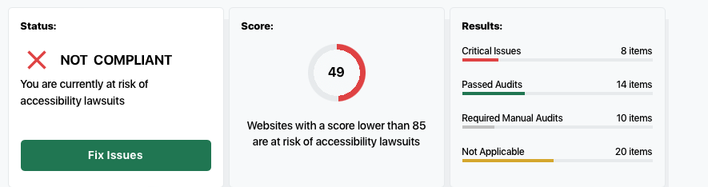
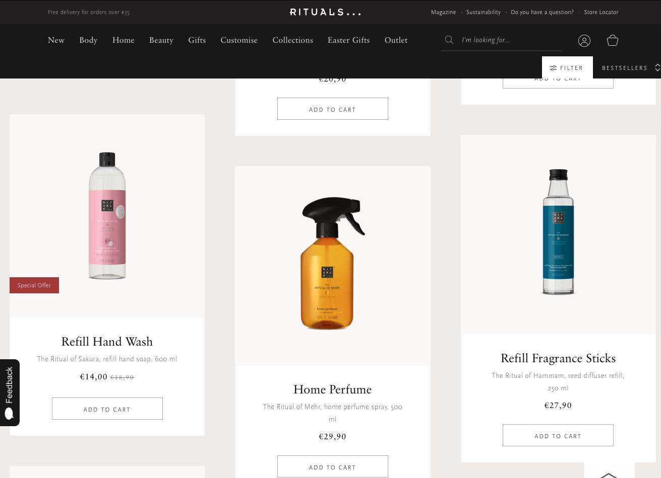
Au niveau Design, de manière générale, le site vaut un B même s’il y a des choses à améliorer au niveau performance.
Au niveau Audit, le site n’est pas bon et a un rating de 49%
Astuce
https://www.webpagetest.org/
https://www.accessibilitychecker.org/

